Slide 1



Государственное образовательное учреждение среднего профессионального образования
Ярославской области
Ростовский педагогический колледж
http://rostov-pc.edu.yar.ru
Инновационный проект
Модель формирования
ИКТ-компетенций выпускников учреждений профессионального образования
в соответствии с профессиональным
стандартом педагога

Slide 2
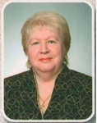
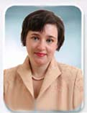
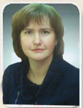

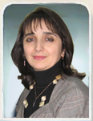
Команда РИП
Директор
РОМАШЁВА
Татьяна
Викторовна
Заместитель директора
по учебной работе
РОМАШЕВА Валентина Владимировна
Заместитель директора
по методической работе
КАРЦЕВА Светлана Сергеевна
Заведующая педагогической
практикой
ВЛАСОВА Светлана
Александровна
Заведующая отделом ИОТ
СОГОМОНЯН
Инна
Эдуардовна

Slide 3
Цель:
разработать и апробировать модель формирования ИКТ-компетенций выпускников учреждений профессионального образования в соответствии с профессиональным стандартом «Педагог»

Slide 4
Исследование степени сформированности ИКТ-компетенций у студентов-выпускников педагогических специальностей
ИКТ-компетенции в сфере образования
Исследование запроса работодателей к профессиональным ИКТ-компетенциям специалистов в сфере образования
Тест
Часть II
Тест
Часть I
Практические занятия

Slide 5
Противоречия
требования работодателей
уровень сформирован-
ности ИКТ-компетенций выпускников
?
практические запросы на формирование ИКТ-компетенций выпускников
степень проработанности механизмов формирования ИКТ-компетенций

Slide 6
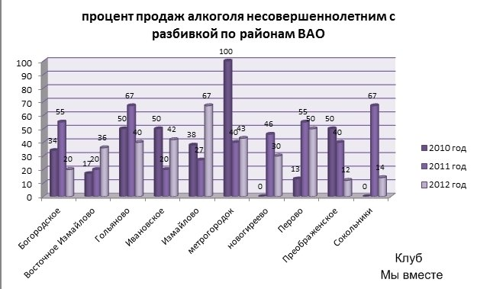


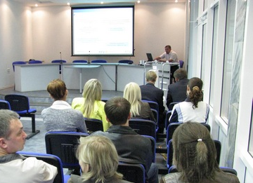




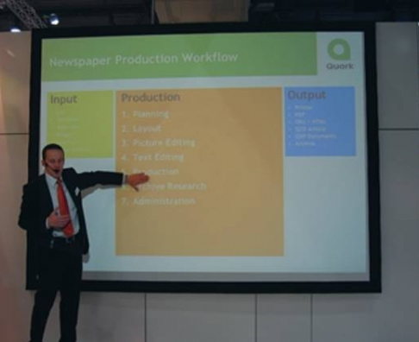


Этапы реализации
Подготовительный
1.Создание программы работы в рамках проекта
2. Разработка инструментария для проведения исследования
3. Проведение исследования в учреждениях профессионального образования педагогической направленности
4. Обработка и анализ результатов

Slide 7

Этапы реализации
Подготовительный
Разработка модели
1. Разработка основных компонентов модели
2. Разработка структуры и содержания рабочего варианта методических рекомендаций по функционированию модели

Slide 8

Этапы реализации
Подготовительный
Разработка модели
Реализация модели
1.Проектирование педагогического процесса с учетом планируемого образовательного результата
2. Увеличение объема аудиторной нагрузки и/или изменение содержания учебной дисциплины «Информатика и ИКТ в профессиональной деятельности». Введение в учебный план междисциплинарного курса (МДК) «Информационно-методическое обеспечение образовательного процесса» за счет часов вариативной части ОПОП
3.Интеграция в учебный процесс программы дополнительного образования «Оператор электронно-вычислительных и вычислительных машин» для студентов педагогических специальностей
4.Повышение профессиональной ИКТ-компетентности педагогов учреждения профессионального образования
5.Мониторинг формирования ИКТ-компетенций обучающихся учреждений профессионального образования в соответствии с профессиональным стандартом педагога в процессе реализации модели

Slide 9

Этапы реализации
Подготовительный
Разработка модели
Реализация модели
Заключительный
1.Мониторинг эффективности реализации модели
2.Заключительная корректировка и оформление продуктов инновационной деятельности

Slide 10
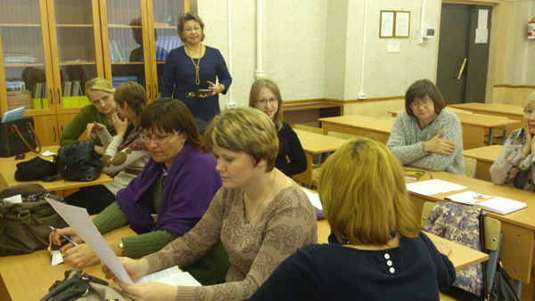
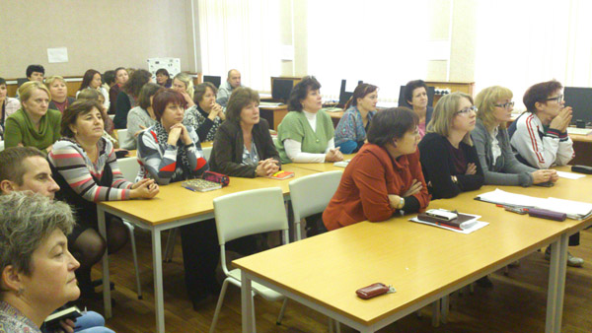
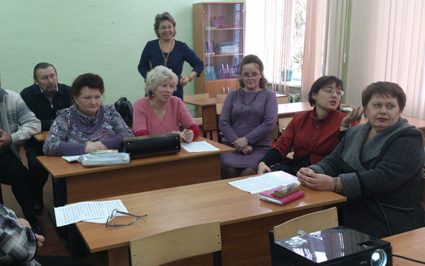
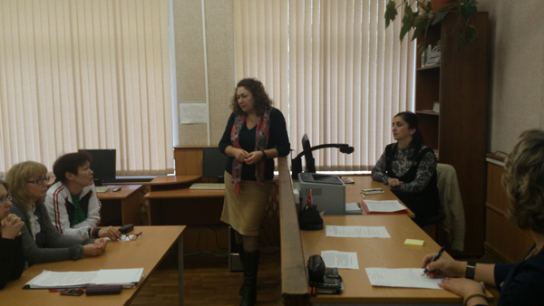
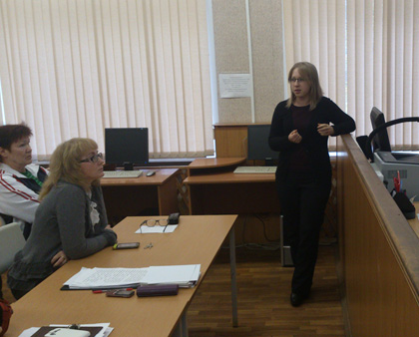
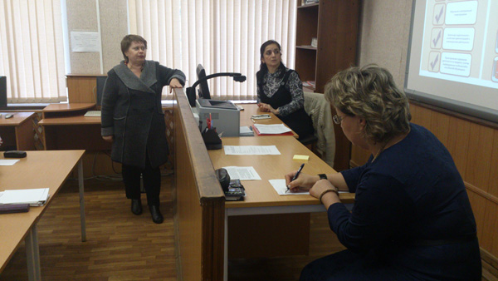
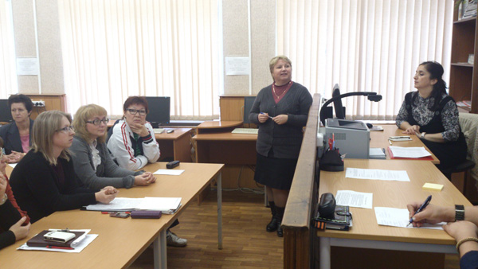
Проектный семинар
06 октября 2014 г.
Разработка модели формирования
ИКТ-компетенций выпускников учреждений профессионального образования
в соответствии с Профессиональным стандартом педагога

Slide 11
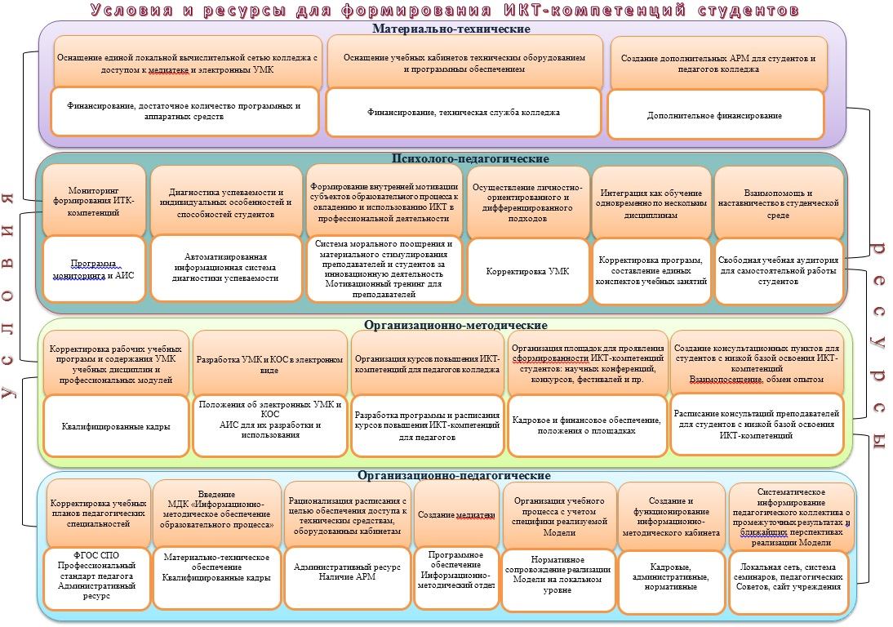
Разработка элементов модели

Slide 12

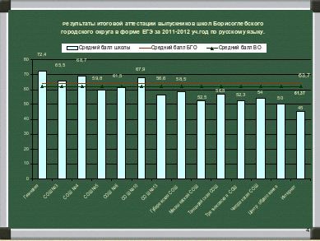

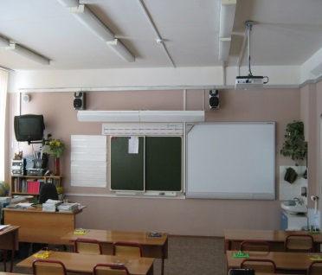

Реализация модели позволит
устранить рассогласования между требованиями работодателя к выпускникам учреждений профессионального образования в части ИКТ-компетенций и актуальным уровнем сформированности данных компетенций в условиях профессионального образования
повысить эффективность организации образовательного процесса и качество подготовки будущих специалистов
повысить конкурентоспособность выпускников учреждений профессионального образования
оптимизировать деятельность учреждений профессионального образования по созданию образовательной среды, необходимой для формирования ИКТ-компетенций и соответствующей перспективным общественным потребностям

